Slide 1
Муниципальное бюджетное дошкольное образовательное учреждение
«Детский сад общеразвивающего вида с приоритетным осуществлением деятельности по художественно-эстетическому направлению развития детей
№ 10 «Кораблик» города Лесосибирска»
(МБДОУ «Детский сад № 10 «Кораблик»)
Растения Енисейского района

Slide 2
Цель: познакомиться с наиболее распространёнными растениями Енисейского района, занесенными в Красную книгу. Изучить их внешний вид.

Slide 3
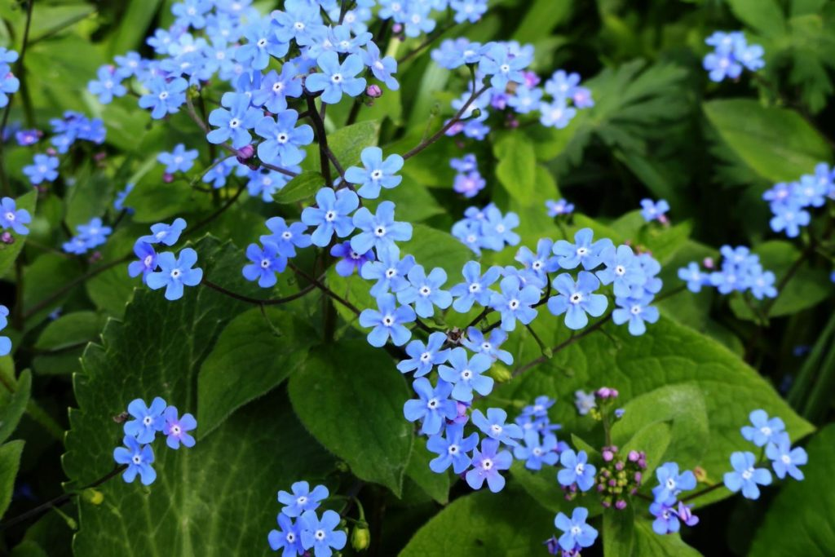
Незабудка сибирская
Невысокое, до 15-20 (30) см , травянистое растение. Корневище тонкое, ползучее. Стебли полулежачие до прямостоячих, ветвистые в нижней половине, опушены редкими прижатыми волосками. Листья светло-зелёные, ланцетные, туповатые. Соцветие в конце цветения рыхлое, сильно удлиняющееся. Венчик светло-голубой, мелкий, до 2,5 мм в диаметре, немного длиннее чашечки. Плодоножки тонкие, до 1,5 см, горизонтально отклонённые от оси соцветия. Чашечка почти до основания надрезана на ланцетные доли. Столбик короче чашечки [1–2].

Slide 4
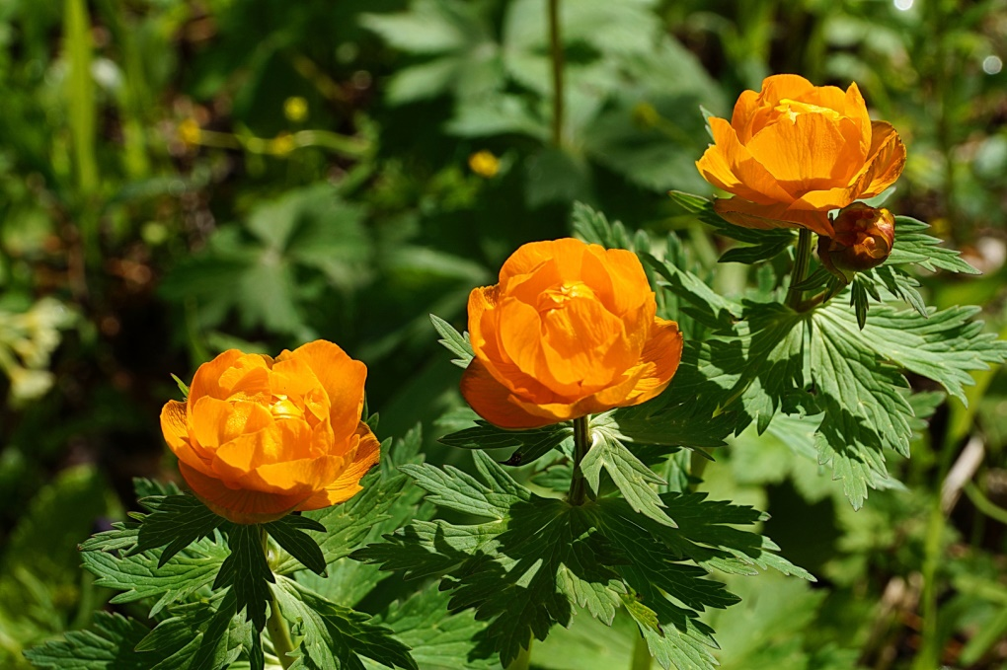
Купальница
(жарки, сибирская роза)
Купальница - это красивое, и на сегодняшний день редкое растение, которое занесли в Красную книгу. Красота этого цветка сопровождается соцветием имеющим форму шара. Этот цветок чаще всего может быть любого цвета, чаще всего это оранжевый или желтый оттенок. Многолетние растение. Ее листья имеют темно-зеленый цвет. А цветки всегда состоят из множества лепестков, и всегда хорошо пахнут. Цветение купальницы всегда припадает на конец мая, и продолжается еще целый месяц. Уже с июля месяца созревают ее семена, которые осыпаются на землю и там зимуют. Растение купальницу можно увидеть в тех местах, где есть влага и тень. Поэтому чаще всего она растет около водоема, на лесной опушке или лугах.К примеру, в тундре они очень низкие, вырастают до 30 сантиметров. А вот на лугах можно увидеть купальницу, выросшую даже до 80 сантиметров в высоту.

Slide 5
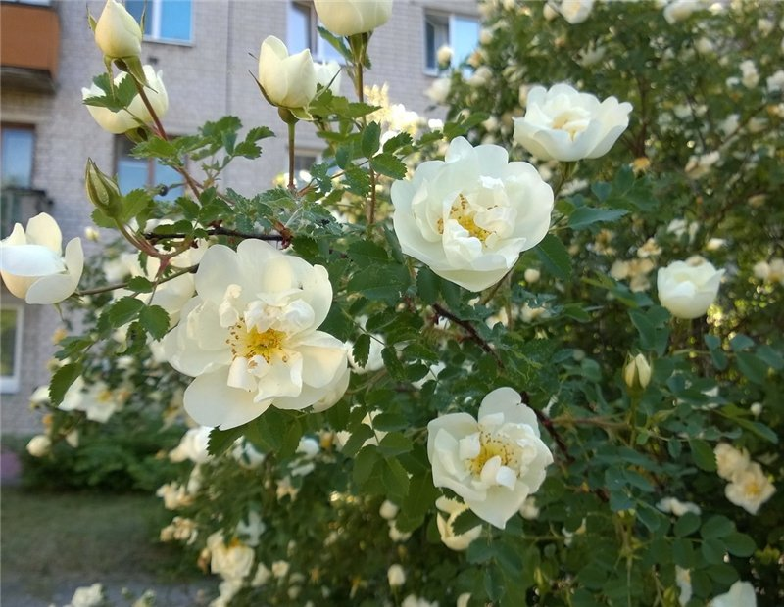
Шиповник колючийший
Кустарник 60-150 см выс. с ветвями, густо покрытыми тонкими прямыми горизонтально отстоящими, у основания расширенными шипами и более мелкими, немного отклонёнными вниз шипиками. Листья 3-7 см дл., черешки их с редкими желёзками и многочисленными шипиками.
Листочки в числе 7-11, эллиптические или почти округлые, 7-20 мм дл., на верхушке закруглённые или притупленные, голые, по краю пильчато-зубчатые. Цветки белые или кремовые, 2-5 см диам., одиночные, на длинных голых или покрытых стебельчатыми желёзками и шипиками цветоножках. Чашелистики узколанцетные, длиннозаострённые, редко на конце едва расширенные. Плоды сплюснуто-шаровидные или шаровидные, 6-10 мм диам., зрелые, чёрные [1].

Slide 6
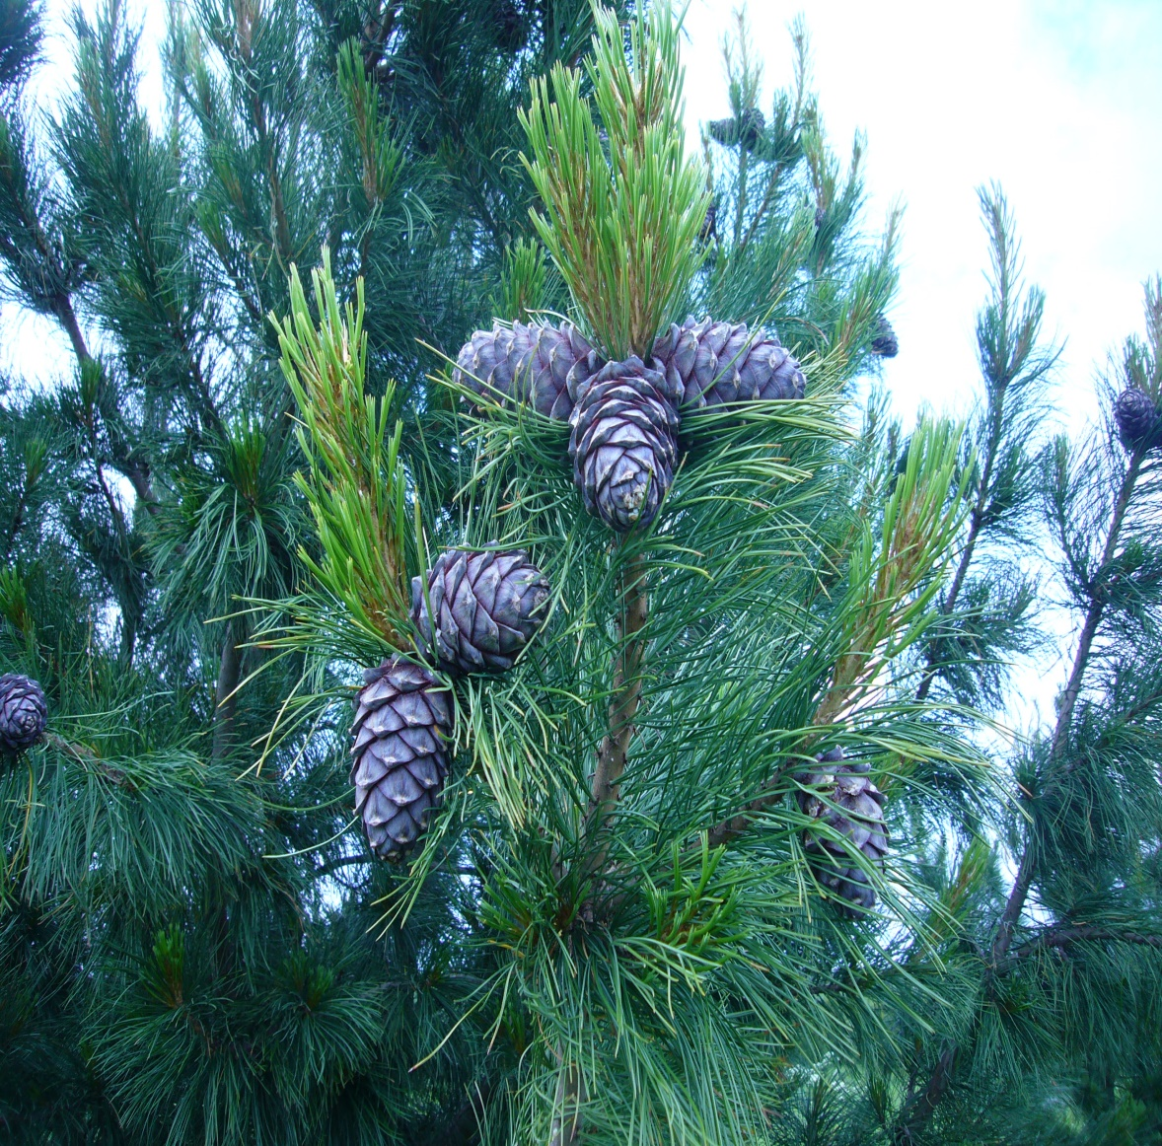
Сосна кедровая сибирская
(сибирский кедр)
Хвойное вечнозелёное дерево семейства сосновых. Вырастает до 44 м в высоту. Возраст сосны может достигать 850 лет, при этом диаметр ствола самых старых деревьев доходит до 2 м. Ствол прямой, буровато-серый, крона густая, в молодости остроконусовидная. Тёмно-зелёная хвоя плотная, до 13 см длиной, собрана в небольшие пучки. Шишки буроватые, в длину обычно до 13 см, в ширину 5-8 см. Главное достоинство дерева – его орехи, они же – семена. В 1 шишке их может быть до 150 штук. Орешки коричневые, крупные, до 14 мм длиной и 10 мм шириной, с дерева опадают в августе-сентябре. Растет сибирский кедр в темнохвойной тайге, характеризуется морозостойкостью и теневыносливостью, но требователен к теплу, влажности почвы и

Slide 7
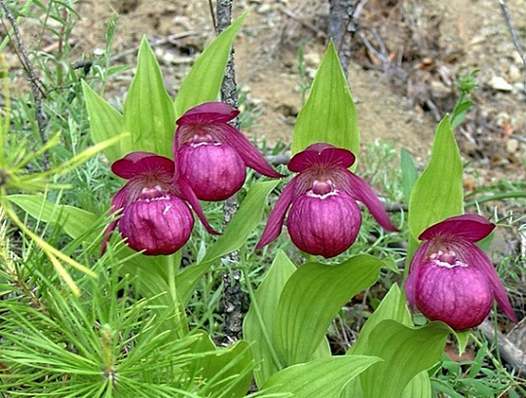
Венерин башмачок
Венерин башмачок настоящий принадлежит к семейству орхидей. Его легко обнаружить издали: благодаря высокому (до 60 см) стеблю и яркой желтой окраске цветок прекрасно выделяется в чаще других лесных растений.
Цветки одиночные. В нижней части соцветья выступает губа – лепесток, имеющий форму емкости: башмака, кувшина, бочонка.
Почему именно такая форма? Природа не случайно создала чашеобразную конфигурацию. Она как ловушка: внутри этой конструкции собирается ароматный нектар, и насекомые, попадая в неё, непроизвольно производят так нужное для цветка опыление.
Окружающие лепестки имеют ланцетную, с заостренной верхушкой форму. Они красно-коричневого цвета, и красиво оттеняют желтую, а порой белую или зеленоватую чашу цветка.

Slide 8
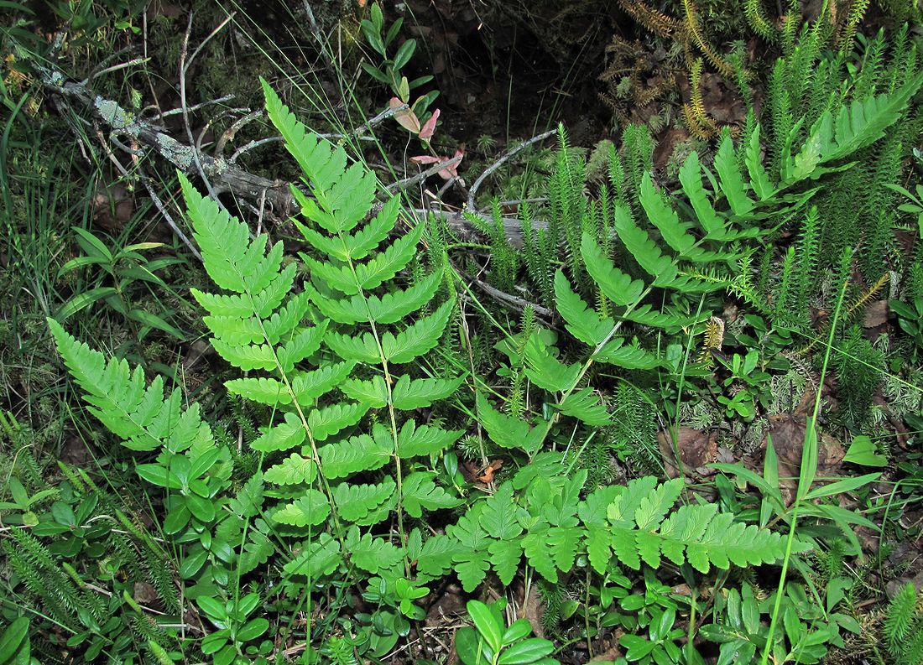
Щитовник гребенчатый
Травянистый многолетник высотой до 50 см с ежегодно отмирающей надземной частью. Корневище бурого цвета, расположено почти горизонтально и почти не выступает над поверхностью почвы. От него отходят многочисленные корни, а вверх дваждыперистые листья, нижние доли (1-3) которых на черешках, треугольные, с серцевидным основанием, тупые;следующие - яйцевидные до ланцетных, все глубокоперисто-рассечённые, с продолговатыми мелкозазубренными долями второго порядка. Черешки листьев длиной 2/3 пластинки или равные ей, густо покрытые бурыми чешуйками. Листья все зелёные, доли первого порядка спороносных листьев более удалённые, чем на вегетативных листьях. Сорусы сближены, часто сливающиеся, расположены в 2 ряда между средней жилкой и краями долей второго порядка, защищены округлым покрывальцем. Споры созревают в июне .

Slide 9
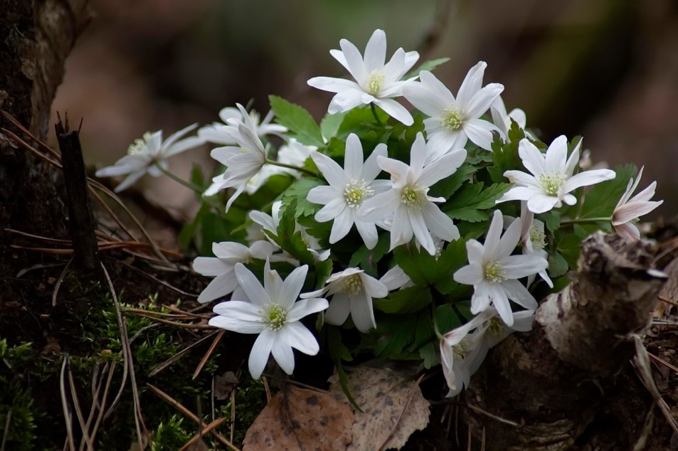
Галантус (подснежник)
Подснежник по-другому называется галантус (galanthus). Это означает, что цветок вырос под снегом. Яркий представитель многолетних травянистых растений относится к семейству амариллисовых. Подснежник — луковичное растение высотой 10−15 см. Время цветения зависит от климата местности, где он произрастает. Луковица небольшая (2−3 см), сформирована из нескольких чешуй предшествующих лет и почек возобновления. С каждым годом количество чешуй и луковичных деток увеличивается. Их можно рассаживать для расширения площади выращивания цветов.

Slide 10
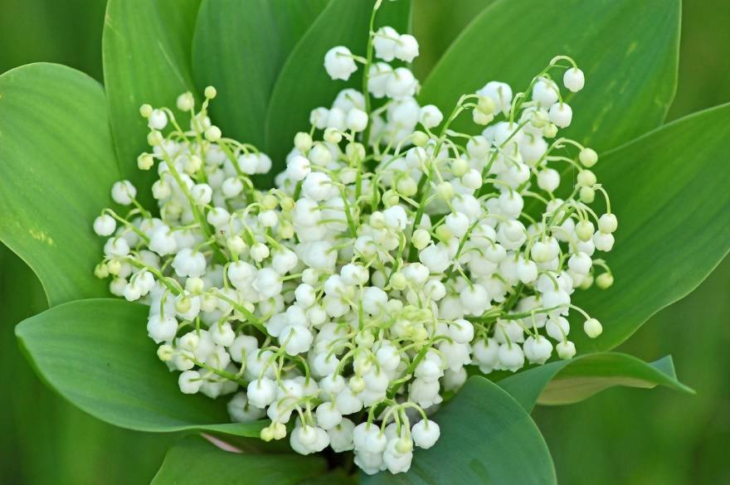
Ландыш майский
Ландыш (Convallaria) является многолетним растением травяного типа. Относится к семейству спаржевых, подсемейству нолиновых. Некоторые ботаники относят цветок к однодольным, а другие – к двудольным.
Если описывать ландыш, то не стоит забывать и о его корневой системе, которая весьма хороша развита, а так же имеет множество тоненьких корешков. Узлы, расположенные в корневище, обладают листьями, схожими с чешуей, почек, благодаря которым появляются новые корни. Если рассмотреть вертикальное корневище цветка, то можно заметить, что из него произрастают листья небольшого размера, имеющие темно-лиловый или оливковый цвет на таких же чешуйчатых листочках.
Листья произрастают практически от земли, а пара листьев исходит от вершины корня. Сами листья весьма красивы, зеленого цвета и с острыми кончиками. Один из листьев имеет на своей вершине почку, предназначенную для стебля, достигающего 25 см в длину, а те, что выращивают садоводы стебель достигает полуметра. Растение цветет раз в пару лет. Сами цветочки появляются только на седьмой год, на 10 год не образуется цветонос. После этого проходит 2 – 3 года и сама система разваливается, после чего образуются отдельные растения.

Slide 11
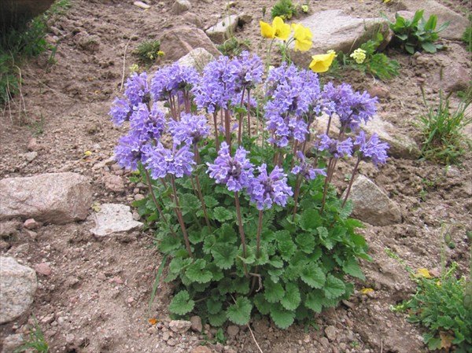
Змееголовник безбородый
Многолетнее травянистое растение семейства яснотковых. На верхушке толстого корневища располагаются пучки прикорневых округло-сердцевидных листьев и несколько прямостоячих стеблей, до 35 высотой. На каждом стебле имеются по 3 пары листьев овальной формы. Соцветия крупные, до 10 см длиной, цветки сидячие. Венчик удлинённый, около 4 см, имеет лилово-розовый или темно-голубой оттенок. Цветет змеелоговник в июне-июле. Растет в высокогорном поясе на скалах, каменистых россыпях, встречается также в щебнистых тундрах, на прибрежных галечниках и нивальных лужайках.

Slide 12
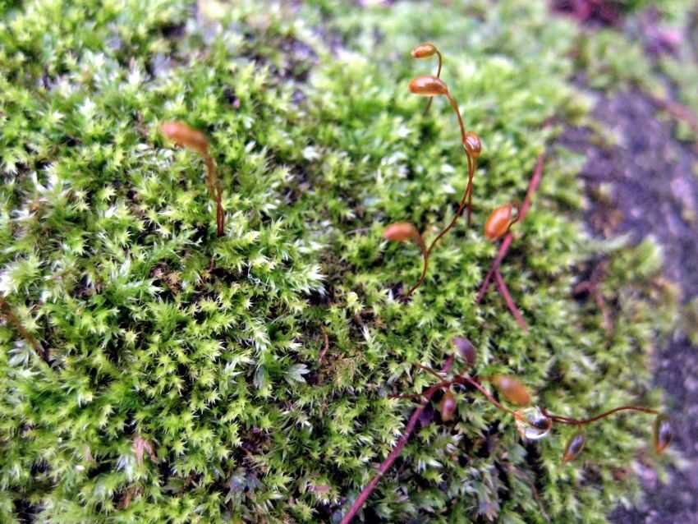
Буксбаумия безлистная
Однолетний мелкий мох. Высота стебля составляет всего 1 мм. Листья овальной формы по размеру примерно равны стеблю, во время созревания спор разрушаются. Прямая, толстая, бородавчатая ножка в высоту достигает 1-2 см, имеет красно-бурый оттенок. Коробочка не более 6 мм в длину, сверху светло-коричневая, снизу – такого же цвета, как ножка. Растет мох группами или одиночно. Встречается преимущественно в хвойных лесах, у оврагов, канав, по берегам водоемов, на скальных уступах и замшелых

